Slide 1
TEANA
PERFECT BODY
КОСМЕТИЧЕСКАЯ СЕРИЯ СРЕДСТВ ДЛЯ УХОДА ЗА ТЕЛОМ

Slide 2
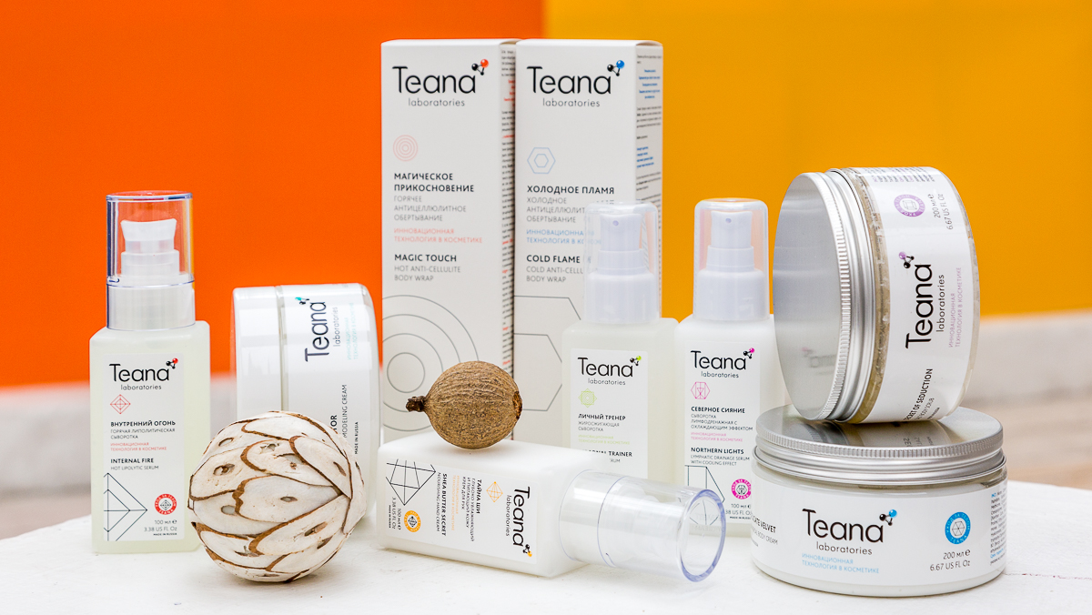
КОМПАНИЯ TEANA LABORATORIES ПРЕДСТАВЛЯЕТ ЛЮКСОВУЮ ЛИНИЮ СРЕДСТВ ДЛЯ ТЕЛА,
ПРЕДНАЗНАЧЕННЫХ ДЛЯ КОРРЕКЦИИ ФИГУРЫ!
Бешеный ритм жизни большого города зачастую не оставляет нам времени на фитнес и SPA-салоны. Новая инновационная линейка по уходу за телом Teana Perfect Body от всемирно известного бренда Teana — первый шаг по дороге, ведущей к мечте об идеальной, подтянутой фигуре без целлюлита и излишних жировых отложений!
Люксовые средства по уходу за телом Teana Perfect Body – верный путь к совершенству Вашей фигуры!
Специалисты компании Teana убеждены, что в мире не существует несовершенных женщин!
Однако большинство современных красавиц мечтают об идеальной фигуре.

Slide 3
ПОЧЕМУ ВАШ ВЫБОР — ИМЕННО TEANA PERFECT BODY?
Средства Teana Perfect Body помогают эффективно устранить эстетические несовершенства фигуры:
уменьшить объем ягодиц, бедер и живота
скорректировать фигуру
подтянуть кожу
избавиться от растяжек и отечности
устранить проявления целлюлита
восстановить тело после беременности или пластической операции
вернуть коже гладкость и бархатистость
3
7
8

Slide 4
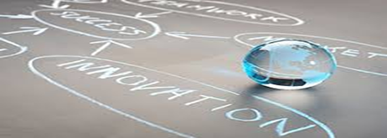
Высокотехнологичные продукты нового поколения
Линия по уходу за телом TEANA PERFECT BODY – это ВЫСОКОЭФФЕКТИВНЫЕ продукты для коррекции фигуры, в которых:
использованы натуральные природные экстракты и новейшие инновационные формы активных веществ, полученные высокотехнологичными методами;
в формулы включены уникальные запатентованные ингредиенты, эффективность которых доказана клиническими исследованиями in vivo (Actigym™, Sveltam™, Inoveol®, Silusyne™, Nocturshape™ и т.д.);
при производстве используется натуральное, биологически чистое сырье, компоненты закупаются в Испании;
активные ингредиенты обеспечивают целенаправленное действие на проблемную зону, что позволяет моделировать фигуру по собственному желанию;
средства легко использовать в домашних условиях и в профессиональной косметологии;
не содержат парабенов, минеральных масел, силиконов, искусственных отдушек и красителей.

Slide 5
Целлюлит
Является очень важной проблемой для 80-90% женщин.
Это косметический дефект, который проявляется образованием мелкобугристой поверхности. Появляется в области ягодиц, бедер, живота, на руках и предплечьях.
Обусловлен ослаблением тонуса кожи, локальным увеличением жировых клеток, неравномерным отложением подкожного жира, застойными явлениями и задержкой жидкости в жировой ткани.

Slide 6
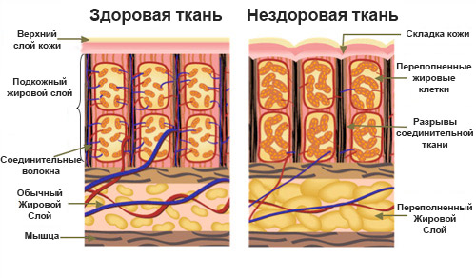
Целлюлит под микроскопом

Slide 7
Инновационные активные компоненты
Пептидно-углеводный комплекс Actigym™ – «спортзал в кармане» - ингредиент, полученный из морской губки, обитающей только в районе Бермудских островов. Помогает значительно уменьшить локальные жировые отложения и обрести идеальные формы. Действие комплекса Actigym основано на высвобождении из жировой ткани белка, ответственного за регуляцию энергетического обмена в мышечных клетках – адипонектина. Обычно этот процесс происходит во время интенсивных тренировок на выносливость в спортзале.
Sveltam™ – активный компонент, полученный из натурального кофеина. Способствует естественному похудению, за счет одновременной стимуляции расщепления жиров и блокировки их синтеза. Обеспечивает дренажный эффект, стимулирует микроциркуляцию и вывод шлаков. Повышает эластичность кожи.
Пептид Silusyne™ — в 3 раза эффективней, чем кофеин, препятствует увеличению объемов жировых клеток. Направленно воздействует на проблемные зоны и помогает моделировать фигуру по собственному желанию. Разглаживает кожу, уменьшает объемы и эффект «апельсиновой корки».
Nocturshape™ – природный полисахарид - «худейте даже ночью» - является продуктом жизнедеятельности планктонных микроорганизмов, обитающих в испанской провинции Малага. Препятствует накоплению и способствует расщеплению жиров в ночное время суток (блокирует фермент ноктурин, активный в ночное время), значительно сокращая объемы подкожных жировых отложений и препятствуя появлению целлюлита.
Гексапептид Diffuporine — «утолитель жажды кожи» — обеспечивает исключительную глубину и интенсивность увлажнения кожи. Активизирует процессы восстановления и омоложения кожи, значительно повышает уровень синтеза коллагена.
Unitamuron H-22 – полисахаридный комплекс из семян тамаринда индийского - растительный аналог гиалуроновой кислоты, мгновенно создает увлажняющую и защитную пленку – «вторую кожу», - которая гарантирует мягкость, бархатистость и эластичность.
Inoveol® (Epigallocatechin Gallatyl Glucoside) — антиоксидант, обеспечивает и активирует ежедневную защиту кожи от агрессивного воздействия, УФ-повреждений и окисления. Предотвращает появление признаков старения, уменьшает морщины, борется с обвисанием кожи.
Пептид Telangyn — «личная медсестра» — обеспечивает профилактику, избавляет от раздражения
и покраснения кожи. Оптимальное средство от капиллярных и венозных «звездочек».

Slide 8
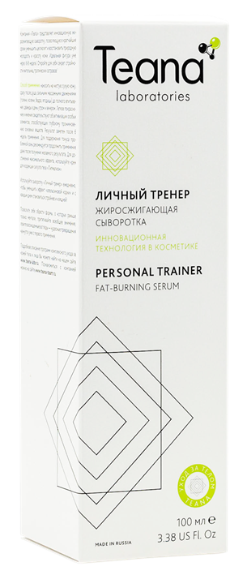
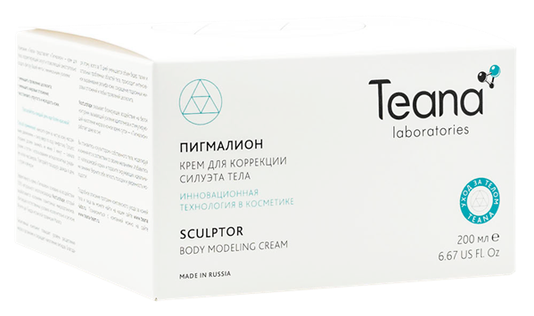
Ассортимент серии Teana Perfect Body
Девять инновационных средств по уходу за телом как в домашних условиях, так и профессионально:
АНТИЦЕЛЛЮЛИТНЫЕ ОБЕРТЫВАНИЯ:
Холодное антицеллюлитное обертывание «ХОЛОДНОЕ ПЛАМЯ»
Горячее антицеллюлитное обертывание «МАГИЧЕСКОЕ ПРИКОСНОВЕНИЕ»
СЫВОРОТКИ ДЛЯ БОРЬБЫ С ЦЕЛЛЮЛИТОМ И ИЗЛИШНИМИ ЖИРОВЫМИ ОТЛОЖЕНИЯМИ: Горячая липолитическая сыворотка «ВНУТРЕННИЙ ОГОНЬ»
Жиросжигающая сыворотка «ЛИЧНЫЙ ТРЕНЕР »
Сыворотка лимфодренажная с охлаждающим эффектом «СЕВЕРНОЕ СИЯНИЕ»
КРЕМЫ ДЛЯ ТЕЛА И РУК:
Крем для коррекции силуэта «ПИГМАЛИОН»
Универсальный крем для тела «НЕЖНЫЙ БАРХАТ»
Глубоко увлажняющий и питающий кожу крем для рук «ТАЙНА ШИ»
Солевой скраб для тела «СЕКРЕТ ОБОЛЬЩЕНИЯ»

Slide 9
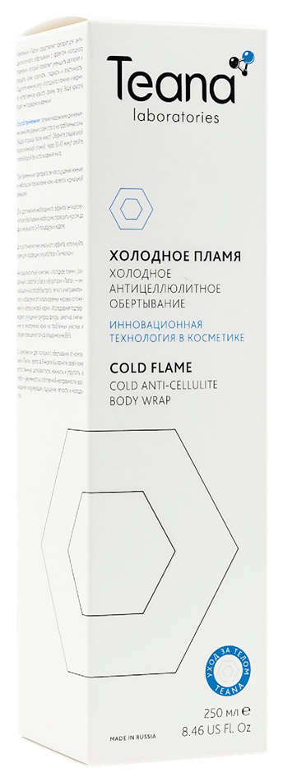
Холодное антицеллюлитное обертывание «Холодное пламя» Cold Anti-Cellulite Body Wrap «Cold Flame»
Легкость тела и упругая кожа всего за 3 недели!
Обеспечивает дренажный эффект, вывод шлаков и токсинов.
Увлажняет кожу, уменьшает сосудистый рисунок.
Уменьшает эффект «апельсиновой корки».
Уменьшает локальные жировые отложения.
Повышает общий тонус* кожи.
Подходит для коррекции фигуры в области талии и живота.
Основные ингредиенты:
Sveltam™ – компонент, полученный из натурального кофеина - способствует естественному похудению, одновременно блокируя синтез и стимулируя расщепление жиров. Обеспечивает дренажный эффект, стимулирует микроциркуляцию и вывод шлаков. Повышает эластичность кожи.
Пептид Silusyne™ — в 3 раза эффективней, чем кофеин, препятствует увеличению объемов жировых клеток. Направленно воздействует на проблемные зоны и помогает моделировать фигуру по собственному желанию. Разглаживает кожу, уменьшает объемы и эффект «апельсиновой корки».
Пептидно-углеводный комплекс Actigym™ – «спортзал в кармане» - помогает значительно уменьшить локальные жировые отложения и обрести идеальные формы. Действие комплекса на жировую ткань сравнимо с эффектом от интенсивных тренировок на выносливость в спортзале.
Safester A-75 —смягчающий компонент, богатый витамином F, позволяет улучшить надежность липидного барьера, смягчает и питает кожу.
Unitamuron H-22 - экстракт тамаринда индийского - растительный аналог гиалуроновой кислоты.
Hyadesine - натуральная «морская» гиалуроновая кислота.
Inoveol® - обеспечивает и активирует защиту кожи от агрессивного воздействия, УФ-повреждений и окисления. Предотвращает появление признаков старения, уменьшает морщины, борется с обвисанием кожи.
Пептид Telangyn — «личная медсестра» —обеспечивает профилактику, избавляет
от раздражения и покраснения кожи. Оптимальное средство от капиллярных
и венозных «звездочек».
Подтверждено исследованиями общее повышение тонуса эпидермиса на 89%

Slide 10
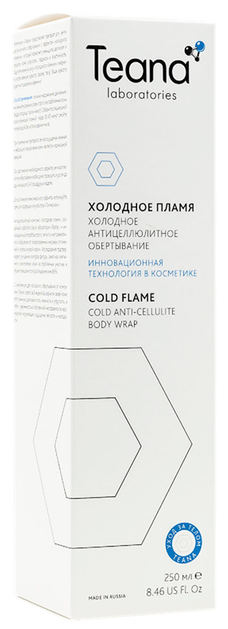
Холодное антицеллюлитное обертывание «Холодное пламя» Cold Anti-Cellulite Body Wrap «Cold Flame»
Легкость тела и упругая кожа всего за 3 недели!
Применение
Легкими массажными движениями ровным слоем нанести на чистую сухую кожу строго на проблемные зоны тела (бедра, ягодицы, талия, живот). Обернуть специальной полиэтиленовой пленкой. Через 30-45 минут смыть теплой водой без использования мыла.
Рекомендуемый курс применения до 2 месяцев по 1-2 процедуры в неделю в зависимости от степени проявления проблемы.
Для достижения максимального результата по коррекции фигуры и борьбе с целлюлитом один-два раза в неделю рекомендуется проводить комплексную процедуру по уходу за телом. После использования солевого скраба «Секрет обольщения» проведите процедуру обертывания с Холодным антицеллюлитным обертыванием «Холодное пламя», затем нанесите сыворотку «Холодное пламя» или «Личный тренер» и завершите уход кремом для коррекции фигуры «Пигмалион».

Slide 11
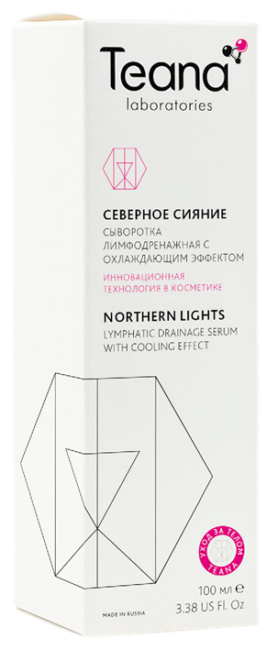
Сыворотка лимфодренажная с охлаждающим эффектом «Северное сияние» Lymphatic Drainage Serum with cooling effect «Northern Lights»
Профилактика и уменьшение целлюлита!
Оказывает дренажный эффект, вывод шлаков и токсинов.
Обеспечивает профилактику и уменьшение целлюлита.
Позволяет скорректировать фигуру, уменьшить жировые отложения в зонах талии, живота и бедер.
Способствует повышению упругости и эластичности кожи.
Уменьшает сосудистый рисунок.
Основные ингредиенты:
Sveltam™ –компонент, полученный из натурального кофеина - способствует естественному похудению, одновременно блокируя синтез и стимулируя расщепление жиров. Обеспечивает дренажный эффект, стимулирует микроциркуляцию и вывод шлаков. Повышает эластичность кожи.
Пептид Silusyne™ — в 3 раза эффективней, чем кофеин, препятствует увеличению объемов жировых клеток. Направленно воздействует на проблемные зоны и помогает моделировать фигуру по собственному желанию. Разглаживает кожу, уменьшает объемы и эффект «апельсиновой корки».
Пептидно-углеводный комплекс Actigym™ – «спортзал в кармане» - помогает значительно уменьшить локальные жировые отложения и обрести идеальные формы. Действие комплекса на жировую ткань сравнимо с эффектом от интенсивных тренировок на выносливость в спортзале.
Гексапептид Diffuporine — «утолитель жажды кожи» — обеспечивает исключительную глубину и интенсивность увлажнения кожи. Активизирует процессы восстановления и омоложения эпидермиса, значительно повышает уровень синтеза коллагена.
Unitamuron H-22 - экстракт тамаринда индийского - растительный аналог гиалуроновой кислоты.
Inoveol® - обеспечивает и активирует защиту кожи от агрессивного воздействия, УФ-повреждений и окисления. Предотвращает появление признаков старения, уменьшает морщины,
борется с обвисанием кожи.
Пептид Telangyn — «личная медсестра» —обеспечивает профилактику, избавляет от
раздражения и покраснения кожи. Оптимальное средство от капиллярных и
венозных «звездочек».

Slide 12
Сыворотка лимфодренажная с охлаждающим эффектом «Северное сияние» Lymphatic Drainage Serum with cooling effect «Northern Lights»
Профилактика и уменьшение целлюлита!
Применение
Использовать дважды в день утром и вечером. Нанести массажными движениями на чистую сухую кожу проблемных зон тела (бедра, ягодицы, колени, талия, живот) сразу после душа. Втереть до полного впитывания.
Рекомендуемый курс применения 2-3 месяца в зависимости от степени проявления проблемы.
Для поддержания тонуса обрабатываемой зоны рекомендуется продолжать использование — 1 раз в 2 дня — даже после получения желаемого эффекта.
Для достижения максимального результата по коррекции фигуры и борьбе с целлюлитом один-два раза в неделю рекомендуется проводить комплексную процедуру по уходу за телом. После использования солевого скраба «Секрет обольщения» проведите процедуру обертывания с Холодным антицеллюлитным обертыванием «Холодное пламя», затем нанесите сыворотку и завершите уход кремом для коррекции фигуры «Пигмалион».

Slide 13
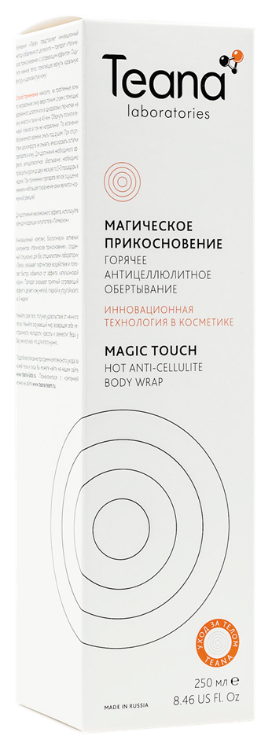
Горячее антицеллюлитное обертывание «Магическое прикосновение» Hot Anti-Cellulite Body Wrap «Magic Touch»
Упругая и гладкая кожа всего за 3 недели!
Уменьшает локальные жировые отложения.
Усиливает расщепление и препятствует накоплению жиров в дневное и ночное время.
Уменьшает эффект «апельсиновой корки».
Подтягивает и разглаживает кожу.
Основные ингредиенты:
Пептид Silusyne™ — в 3 раза эффективней, чем кофеин, препятствует увеличению объемов жировых клеток. Направленно воздействует на проблемные зоны и помогает моделировать фигуру по собственному желанию. Разглаживает кожу, уменьшает объемы и эффект «апельсиновой корки».
Nocturshape ™ – природный полисахарид - «худейте даже ночью» - препятствует накоплению и способствует расщеплению жиров в ночное время суток (блокирует фермент ноктурин, активный в ночное время), значительно сокращая объемы подкожных жировых отложений и препятствуя появлению целлюлита.
Пептидно-углеводный комплекс Actigym™ – «спортзал в кармане» - помогает значительно уменьшить локальные жировые отложения и обрести идеальные формы. Действие комплекса на жировую ткань сравнимо с эффектом от интенсивных тренировок на выносливость в спортзале.
Гексапептид Diffuporine — «утолитель жажды кожи» — обеспечивает исключительную глубину и интенсивность увлажнения кожи. Активизирует процессы восстановления и омоложения эпидермиса, значительно повышает уровень синтеза коллагена.
Lipomoist 2036 - молекулярная пленка, мгновенно увлажняет и разглаживает кожу, благодаря присутствию растительных пептидов и полисахаридов.
Safester A-75 —смягчающий компонент, богатый витамином F, позволяет улучшить надежность липидного барьера, смягчает и питает кожу.
Inoveol® - антиоксидант - обеспечивает и активирует защиту кожи от агрессивного воздействия, УФ-повреждений и окисления. Предотвращает появление признаков старения, уменьшает
морщины, борется с обвисанием кожи.
Пептид Telangyn — «личная медсестра» —обеспечивает профилактику, избавляет
от раздражения и покраснения кожи. Оптимальное средство от капиллярных
и венозных «звездочек».

Slide 14
Горячее антицеллюлитное обертывание «Магическое прикосновение» Hot Anti-Cellulite Body Wrap «Magic Touch»
Упругая и гладкая кожа всего за 3 недели!
Применение
Нанести по направлению снизу вверх тонким слоем на чистую сухую кожу с помощью деревянного шпателя или одноразовых перчаток строго на проблемные зоны тела* (бедра, ягодицы). Обернуть специальной полиэтиленовой пленкой по направлению снизу вверх. Через 30-45 минут смыть под душем без использования мыла.
При отсутствии дискомфорта не смывать, втереть остатки препарата в кожу.
Рекомендуемый курс применения до 2 месяцев по 1-2 процедуры в неделю в зависимости от степени проявления проблемы.
Для достижения максимального результата по коррекции фигуры и борьбе с целлюлитом один-два раза в неделю рекомендуется проводить комплексную процедуру по уходу за телом. После использования солевого скраба «Секрет обольщения» проведите процедуру обертывания с Горячим антицеллюлитным обертыванием «Магическое прикосновение», затем нанесите сыворотку «Внутренний огонь» или «Личный тренер» и завершите уход кремом для коррекции фигуры «Пигмалион».
Оказывает согревающее действие. Не наносить на область талии и живота!

Slide 15
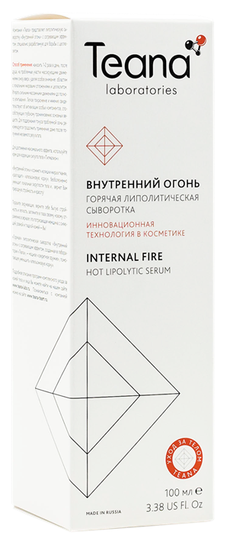
Горячая липолитическая сыворотка «Внутренний огонь» Hot Lipolytic Serum «Internal Fire»
Горячая победа над целлюлитом!
Эффективно уменьшает локальные жировые отложения.
Усиливает расщепление и препятствует накоплению жиров в дневное и ночное время.
Разглаживает кожу, уменьшает эффект «апельсиновой корки».
Повышает упругость и эластичность кожи.
Основные ингредиенты:
Пептид Silusyne™ — в 3 раза эффективней, чем кофеин, препятствует увеличению объемов жировых клеток. Направленно воздействует на проблемные зоны и помогает моделировать фигуру по собственному желанию. Разглаживает кожу, уменьшает объемы и эффект «апельсиновой корки».
Пептидно-углеводный комплекс Actigym™ – «спортзал в кармане» - помогает значительно уменьшить локальные жировые отложения и обрести идеальные формы. Действие комплекса на жировую ткань сравнимо с эффектом от интенсивных тренировок на выносливость в спортзале.
Nocturshape ™ – природный полисахарид - «худейте даже ночью» - препятствует накоплению и способствует расщеплению жиров в ночное время суток (блокирует фермент ноктурин, активный в ночное время), значительно сокращая объемы подкожных жировых отложений и препятствуя появлению целлюлита.
Гексапептид Diffuporine — «утолитель жажды кожи» — обеспечивает исключительную глубину и интенсивность увлажнения кожи. Активизирует процессы восстановления и омоложения эпидермиса, значительно повышает уровень синтеза коллагена.
Пептид Telangyn — «личная медсестра» —обеспечивает профилактику, избавляет от раздражения и покраснения кожи. Оптимальное средство от капиллярных и венозных «звездочек».
Inoveol® - антиоксидант - обеспечивает и активирует защиту кожи от агрессивного воздействия, УФ-повреждений и окисления. Предотвращает появление признаков старения, уменьшает
морщины, борется с обвисанием кожи.

Slide 16
Горячая липолитическая сыворотка «Внутренний огонь» Hot Lipolytic Serum «Internal Fire»
Горячая победа над целлюлитом!
Применение
Нанести массажными движениями по направлению снизу вверх на чистую сухую кожу проблемных зон тела (бедра, ягодицы, внутренняя поверхность рук) сразу после душа. Втереть до полного впитывания. Использовать 1-2 раза в день.
Рекомендуемый курс применения 2-3 месяца в зависимости от степени проявления проблемы.
Для достижения максимального результата по коррекции фигуры и борьбе с целлюлитом один-два раза в неделю рекомендуется проводить комплексную процедуру по уходу за телом. После использования солевого скраба «Секрет обольщения» проведите процедуру обертывания с Горячим антицеллюлитным обертыванием «Магическое прикосновение», затем нанесите сыворотку «Внутренний огонь» или «Личный тренер» и завершите уход кремом для коррекции фигуры «Пигмалион».
Оказывает согревающее действие. Не наносить на область талии и живота!

Slide 17
Жиросжигающая сыворотка «Личный тренер» Fat-burning Serum Personal Trainer
Аналог физическим тренировкам с доказанной эффективностью!
Помогает в кратчайшие сроки уменьшить проявления целлюлита и «апельсиновой корки».
Позволяет скорректировать фигуру, уменьшить жировые отложения в проблемных зонах тела.
Усиливает расщепление и препятствует накоплению жиров в дневное и ночное время.
Эффективно борется с обвисанием, укрепляет и увлажняет кожу.
Основные ингредиенты:
Пептидно-углеводный комплекс Actigym™ – «спортзал в кармане» - помогает значительно уменьшить локальные жировые отложения и улучшить контуры тела. Действие комплекса на жировую ткань сравнимо с эффектом от интенсивных тренировок на выносливость в спортзале.
Sveltam™ – кофеиновое производное - способствует естественному похудению, одновременно блокируя синтез и стимулируя расщепление жиров. Обеспечивает дренажный эффект , вывод шлаков и токсинов. Увеличивает эластичность кожи.
Nocturshape ™ – природный полисахарид - «худейте даже ночью» - препятствует накоплению и способствует расщеплению жиров в ночное время суток (блокирует фермент ноктурин, активный в ночное время), значительно сокращая объемы подкожных жировых отложений и препятствуя появлению целлюлита.
Relictase - тетрапептид, восстанавливает упругость, эластичность и подтянутость кожи, усиливая синтез коллагена и защищая эластиновые волокна от естественной деградации.
Inoveol® - обеспечивает и активирует защиту кожи от агрессивного воздействия, УФ-повреждений и окисления. Предотвращает появление признаков старения, уменьшает морщины, борется с обвисанием кожи.
Unitamuron H-22 - экстракт тамаринда индийского - растительный аналог гиалуроновой кислоты.
Hyadesine - натуральная «морская» гиалуроновая кислота.
Menthyl Lactate - оказывает приятный, интенсивный и длительный освежающий эффект на кожу.
Экстракт мяты - способствует улучшению цвета кожи, оказывает освежающий эффект, успокаивает.

Slide 18
Жиросжигающая сыворотка «Личный тренер» Fat-burning Serum Personal Trainer
Аналог физическим тренировкам с доказанной эффективностью!
Применение
Использовать дважды в день утром и вечером. Нанести массажными движениями на чистую сухую кожу проблемных зон тела (верхняя часть рук, бедра, ягодицы, колени, живот) сразу после душа. Втереть до полного впитывания.
Рекомендуемый курс применения 2-3 месяца в зависимости от степени проявления проблемы.
Для достижения максимального результата по коррекции фигуры и борьбе с целлюлитом один-два раза в неделю рекомендуется проводить комплексную процедуру по уходу за телом. После использования солевого скраба «Секрет обольщения» проведите процедуру обертывания с Холодным антицеллюлитным обертыванием «Холодное пламя», затем нанесите сыворотку и завершите уход кремом для коррекции фигуры «Пигмалион».

Slide 19
Крем для коррекции силуэта «Пигмалион» Body Modeling Cream «Sculptor»
Моделируйте Вашу фигуру 24 часа в сутки!
Усиливает расщепление и препятствует накоплению жиров в дневное и ночное время.
Моделирует контуры тела.
Уменьшает проявления целлюлита.
Выравнивает рельеф кожи.
Подтягивает, повышает упругость кожи, борется с обвисанием.
Nocturshape ™ – природный полисахарид - «худейте даже ночью» - препятствует накоплению и способствует расщеплению жиров в ночное время суток (блокирует фермент ноктурин, активный в ночное время), значительно сокращая объемы подкожных жировых отложений и препятствуя появлению целлюлита.
Sveltam™ – кофеиновое производное - способствует естественному похудению, одновременно блокируя синтез и стимулируя расщепление жиров. Обеспечивает дренажный эффект , вывод шлаков и токсинов. Увеличивает эластичность кожи.
Пептид Silusyne™ — в 3 раза эффективней, чем кофеин, препятствует увеличению объемов жировых клеток. Направленно воздействует на проблемные зоны и помогает моделировать фигуру по собственному желанию. Разглаживает кожу, уменьшает объемы и эффект «апельсиновой корки».
Actigym™ – «спортзал в кармане» - помогает значительно уменьшить локальные жировые отложения и улучшить контуры тела. Действие комплекса на жировую ткань сравнимо с эффектом от интенсивных тренировок на выносливость в спортзале.
Relictase - тетрапептид, восстанавливает упругость, эластичность и подтянутость кожи, усиливая синтез коллагена и защищая эластиновые волокна от естественной деградации.
Lipomoist 2036 - молекулярная пленка, мгновенно увлажняет и разглаживает кожу, благодаря присутствию растительных пептидов и полисахаридов.
Inoveol® - антиоксидант, обеспечивает и активирует защиту кожи от агрессивного воздействия, УФ-повреждений и окисления. Предотвращает появление
признаков старения, уменьшает морщины, борется с обвисанием кожи.
Safester A-75 —смягчающий компонент, богатый витамином F, позволяет
улучшить надежность липидного барьера, смягчает и питает кожу.

Slide 20
Крем для коррекции силуэта «Пигмалион» Body Modeling Cream «Sculptor»
Моделируйте Вашу фигуру 24 часа в сутки!
Применение
Использовать дважды в день утром и вечером. Нанести на кожу массажными движениями — снизу вверх по ходу лимфотока. Тщательно втереть в кожу до полного впитывания. Эффект от применения крема можно усилить, если втереть его с использованием антицеллюлитных рукавичек или массажера.
Рекомендуется использовать в комплексе с другими продуктами линии Teana Perfect Body. Крем обеспечивает дополнительную защиту и смягчение кожи, его применяют в конце процедуры.

Slide 21
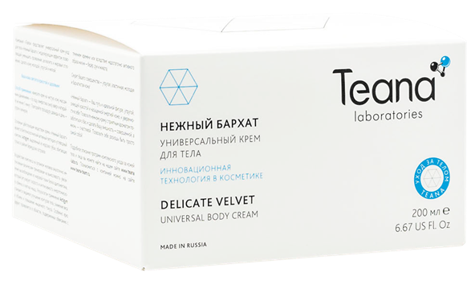
Универсальный крем для тела «Нежный бархат» Universal Body Cream «Delicate Velvet»
Нежная как бархат, упругая, эластичная, сияющая красотой кожа!
Способствует уменьшению жировых отложений и улучшению контуров тела.
Уменьшает проявления целлюлита, разглаживает кожу.
Обеспечивает глубокое увлажнение.
Делает кожу мягкой, нежной и упругой.
Мгновенно впитывается, не оставляет следов на коже.
Подходит для всех типов кожи.
Основные ингредиенты:
Пептидно-углеводный комплекс Actigym™ – «спортзал в кармане» - помогает значительно уменьшить локальные жировые отложения и улучшить контуры тела. Действие комплекса на жировую ткань сравнимо с эффектом от интенсивных тренировок на выносливость в спортзале.
Пептид Silusyne™ — в 3 раза эффективней, чем кофеин, препятствует увеличению объемов жировых клеток. Направленно воздействует на проблемные зоны и помогает моделировать фигуру по собственному желанию. Разглаживает кожу, уменьшает объемы и эффект «апельсиновой корки».
Relictase - тетрапептид, восстанавливает упругость, эластичность и подтянутость кожи, усиливая синтез коллагена и защищая эластиновые волокна от естественной деградации.
Гексапептид Diffuporine — «утолитель жажды кожи» — обеспечивает исключительную глубину и интенсивность увлажнения кожи. Активизирует процессы восстановления и омоложения эпидермиса, значительно повышает уровень синтеза коллагена.
Hyadesine - натуральная «морская» гиалуроновая кислота.
Lipomoist 2036 - молекулярная пленка, мгновенно увлажняет и разглаживает кожу, благодаря присутствию растительных пептидов и полисахаридов.
Inoveol® - антиоксидант, обеспечивает и активирует защиту кожи от агрессивного воздействия, УФ-повреждений и окисления. Предотвращает появление признаков старения, уменьшает морщины, борется с обвисанием кожи.
Safester A-75 —смягчающий компонент, богатый витамином F, позволяет
улучшить надежность липидного барьера, смягчает и питает кожу.

Slide 22
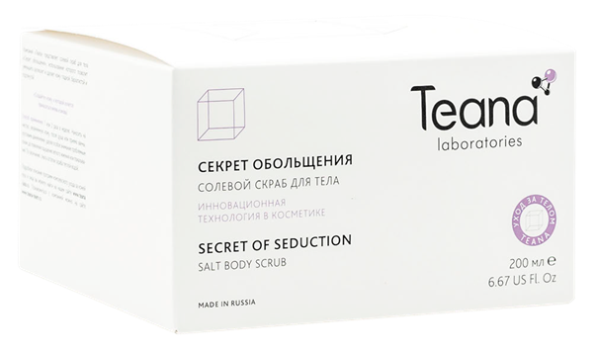
Солевой скраб для тела «Секрет обольщения» Salt Body Scrub «Secret of Seduction»
«Создайте» кожу, к которой хочется прикасаться вновь и вновь!
Очищает кожу от ороговевших клеток, выравнивает поверхность кожи.
Мгновенно разогревает кожу, усиливает обменные процессы.
Способствует выводу шлаков, токсинов и лишней жидкости из тканей.
Оживляет, повышает общий тонус кожи.
Делает кожу мягкой, нежной и упругой.
Оставляет на коже чувственный манящий цветочный аромат нероли.
Основные ингредиенты:
Морская соль – обогащает кожу макро- и микроэлементами: калием, цинком, йодом, магнием, медью, селеном, железом, кальцием и др. Способствует выводу лишней жидкости и токсинов, улучшает тонус, рельеф и цвет кожи.
Cyto-Oil T2 Complex – комплекс натуральных масел (жожоба, макадамии, зародышей пшеницы, кукурузное) – активно смягчает, обладает противовоспалительным, успокаивающим, питающим и заживляющим действием.
Эфирное масло нероли — афродизиак, оказывает омолаживающее действие на кожу. Оживляет утомленную, сухую и дряблую кожу, смягчает, устраняет покраснения и раздражения, стимулирует регенерацию кожи. Оказывает антицеллюлитный эффект.
Витамин Е — антиоксидант - обеспечивает надежную защиту клеток кожи от разрушения свободными радикалами, способствует сохранению здоровья и молодости кожи. Запускает процессы обновления кожи, увлажняя ее и улучшая кровоснабжение.

Slide 23
Солевой скраб для тела «Секрет обольщения» Salt Body Scrub «Secret of Seduction»
«Создайте» кожу, к которой хочется прикасаться вновь и вновь!
Применение
Использовать 1-2 раза в неделю. Нанести на увлажненную кожу, после душа или приема ванны, круговыми движениями, уделяя особое внимание проблемным зонам, до появления ощущение легкого жжения или покалывания. По окончании процедуры смыть остатки скраба теплой водой.
Рекомендуется использовать в комплексе с другими продуктами линии Teana Perfect Body. Скраб служит для подготовки кожи к нанесению последующих средств ухода за кожей, его применяют в начале процедуры.

Slide 24
Глубоко увлажняющий и питающий кожу крем для рук «Тайна Ши» Nourishing Hand Cream «Shea Butter Secret»
Откройте секрет волшебной нежности кожи с маслом дерева Ши!
Обеспечивает мягкость и шелковистость кожи уже после первого применения.
Устраняет сухость, шелушение и раздражение кожи.
Увлажняет и разглаживает кожу.
Омолаживает кожу, повышает ее упругость.
Повышает защитные свойства кожи.
Масло дерева Ши – получаемое из семян африканского дерева Ши, ценится за его исключительные увлажняющие, смягчающие и регенерирующие свойства. Обеспечивает нежность и шелковистость кожи, которая остается мягкой в течение всего дня. Повышает упругость кожи, защищает от УФ-лучей.
Unisooth PN-47 - инновационный биоактивный комплекс, оказывающий моментальное успокаивающее воздействие на кожу, которое длится 30 минут. Восстанавливает защитный кожный «барьер».
Гексапептид Diffuporine — «утолитель жажды кожи» — обеспечивает исключительную глубину и интенсивность увлажнения кожи. Активизирует процессы восстановления и омоложения эпидермиса, значительно повышает уровень синтеза коллагена.
Hyadisine — натуральная «морская» гиалуроновая кислота, легко проникает в кожу и обеспечивает мгновенный увлажняющий эффект.
Lipomoist 2036 — молекулярная пленка, мгновенно увлажняет и разглаживает кожу, благодаря присутствию растительных пептидов и полисахаридов.

Slide 25
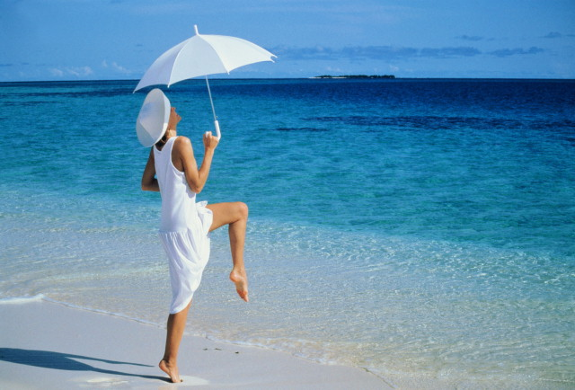
Мечта становится реальностью

Slide 26
TEANA PERFECT BODY —
СОВЕРШЕНСТВО ВАШЕЙ ФИГУРЫ!
www.teana-labs.ru www.teana-team.ru
+7 495 150-03-63
+8 800 775-36-91
sales@teana-labs.ru salon@teana-labs.ru

